Slide 1


Slide 2



CHỦ ĐỀ 4. GIỚI THIỆU CÁC HỆ CƠ SỞ DỮ LIỆU
BÀI 13. CƠ SỞ DỮ LIỆU QUAN HỆ

Slide 3
NỘI DUNG
1
KHÁI NIỆM CƠ SỞ DỮ LIỆU QUAN HỆ
2
MỘT SỐ THUẬT NGỮ, KHÁI NIỆM LIÊN QUAN
a
BẢN GHI, TRƯỜNG
b
KHÓA CHÍNH
c
KHÓA NGOÀI
d
LIÊN KẾT DỮ LIỆU

Slide 4
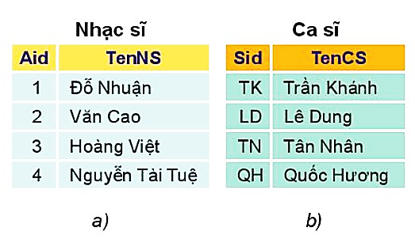
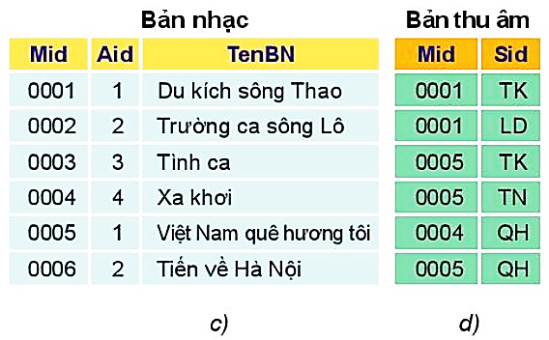
1. Khái niệm CSDL quan hệ

Slide 5
1. Khái niệm CSDL quan hệ

Slide 6
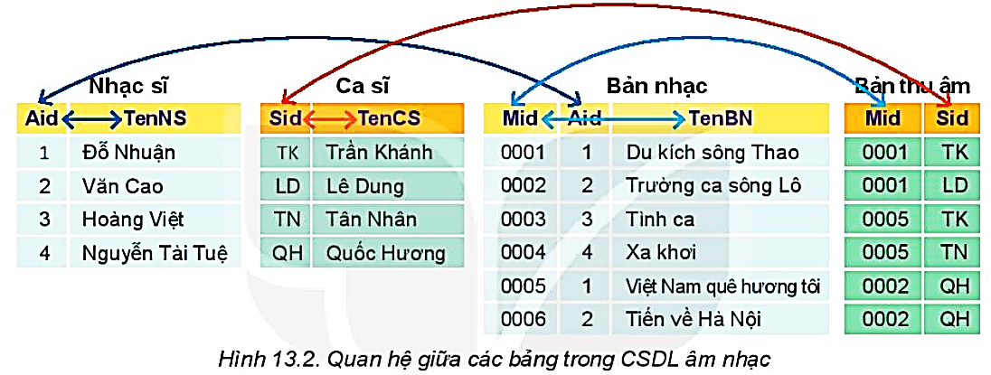
1. Khái niệm CSDL quan hệ

Slide 7


1. Khái niệm CSDL quan hệ
CSDL quan hệ là CSDL lưu trữ dữ liệu dưới dạng các bảng có quan hệ với nhau.
1. Hãy chỉ ra các cột của bảng Bản nhạc.
2. Bảng Bản thu âm và bảng Ca sĩ có chung thuộc tính nào?

Slide 8

2. Một số thuật ngữ, khái niệm liên quan
Bản ghi, trường
Liên kết dữ liệu
Khóa chính
Các trường và dữ liệu
Khóa ngoài

Slide 9
Bản ghi, trường
Bản ghi (record): tương ứng mỗi hàng trong bảng, là tập hợp các thông tin về một đối tượng cụ thể được quản lí trong bảng
Trường (field): tương ứng mỗi cột trong bảng, thể hiện thuộc tính của đối tượng được quản lí trong bảng
Khóa chính
Khóa của bảng là bộ giá trị của một hoặc nhóm các trường cho phép xác định phân biệt các bản ghi của bảng
Một bảng có thể có nhiều khóa.
Chọn một khóa có số trường ít nhất trong các khóa của bảng làm khóa chính

Slide 10

Ví dụ:
Trường Mid là một khóa của bảng Bản nhạc
Trường Aid và TenBN chúng làm thành một khóa của bảng Bản nhạc
→ Trong các khóa trên, chọn khóa tạo từ trường Mid làm khóa chính vì có số trường ít nhất

Slide 11
Khóa ngoài
Trường hay nhóm các trường ở bảng này làm thành khóa chính ở một bảng khác được gọi là khóa ngoài
Hai bảng lúc đó gọi là có quan hệ với nhau qua khóa ngoài

Slide 12
Liên kết dữ liệu
Liên kết dữ liệu theo khóa là dùng khóa ngoài của bảng để thực hiện việc ghép nối dữ liệu hai bảng với nhau.
CSDL thường gồm nhiều bảng liên kết với nhau nhằm hạn chế dư thừa dữ liệu, thuận lợi trong việc đảm bảo tính nhất quán, tính toàn vẹn của dữ liệu khi cập nhật dữ liệu.
Các trường và dữ liệu
Mỗi trường cần xác định kiểu dữ liệu.
Mục đích: hạn chế việc lãng phí dung lượng lưu trữ dữ liệu, kiểm soát tính đúng đắn về logic của dữ liệu được nhập vào bảng.

Slide 13
1. Hãy chỉ ra khoá chính của bảng Ca sĩ và bảng Bản nhạc.
2. Hãy chỉ ra các khoá ngoài của bảng Bản nhạc và bảng Bản thu âm.

Slide 14
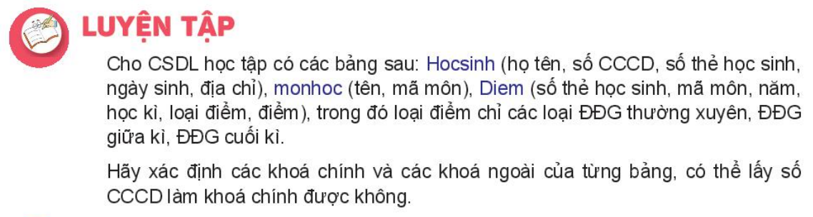

Slide 15
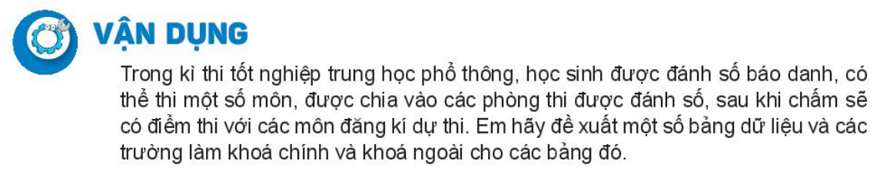
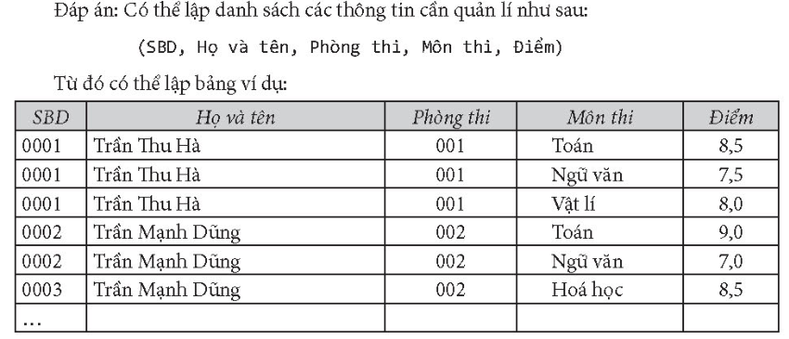

Slide 16
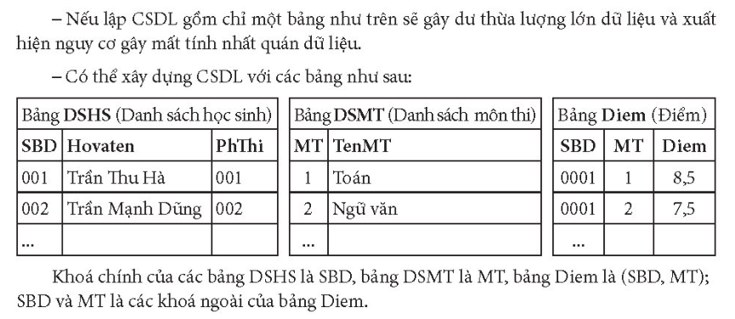

Slide 17
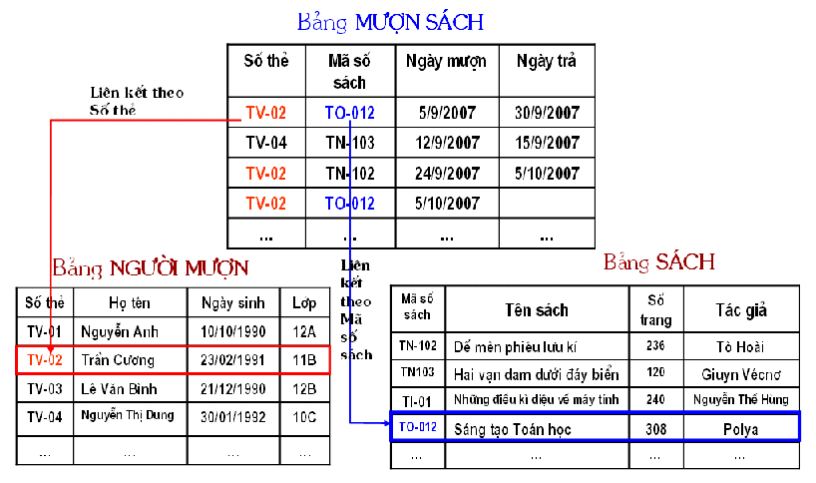
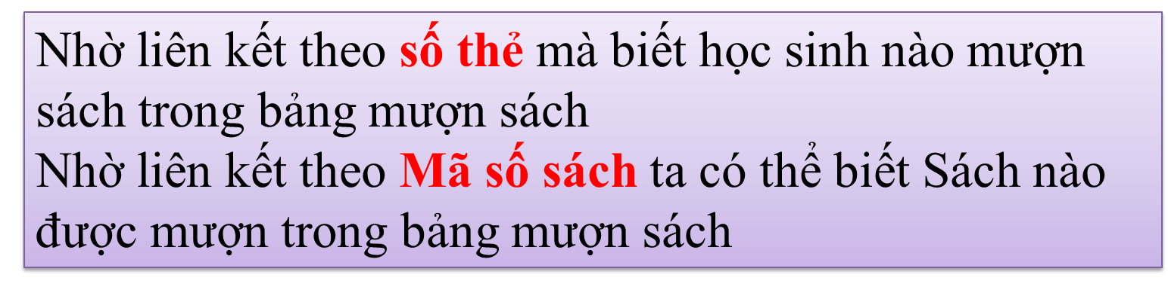


Slide 18


Slide 19
THANK YOU

